Slide 1
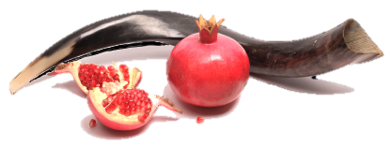
ימי הסליחות וחגי תשרי

Slide 2
חודש תשרי הוא החודש העשיר בחגים בלוח השנה העברי במהלכו נציין את: ראש השנה, צום גדליה, יום כיפור, חג הסוכות, שמיני עצרת ושמחת תורה. האווירה הייחודית בתקופת חודש אלול וחגי תשרי מורגשת היטב בעם היהודי לגווניו וקהילותיו השונות – אווירת הסיכום וחשבון הנפש, ההתחדשות, המבט קדימה אל מטרות ויעדים חדשים והרצון להתקדם ולהשתפר. זוהי הזדמנות ייחודית עבור יחידות צה"ל ומפקדיהם להרחיב את האופקים של היחידה, למלא את המאגרים ומתוך חשבון נפש אישי ויחידתי של החיילים לחזור לשגרה המתחילה מחדש מחוזקים ואיתנים יותר.

Slide 3
המצגת שלפניכם תתן לכם את האפשרות להרחיב את המידע על החגים הללו בקרב החיילים וכן לערוך דיון ומחשבה על הערכים העולים מן החג ועל ערכי צה"ל העולים ממנו.
בשקופית הבאה תמצאו טבלת כפתורים, כל כפתור יוביל אתכם למידע על החג ואופציה לדיון ומחשבה. בסיום כל דיון יופיע הכפתור שיאפשר לכם לחזור לטבלה הראשית עם כל החגים ולבחור בחג אחר. במידה ותרצו לערוך עוד דיון על אותו החג תוכלו ללחוץ על המסך והמצגת תמשיך לדיון הנוסף בנושא החג שבחרתם.
שתתחדש עלינו שנה טובה ומתוקה!

Slide 4
צום גדליה
ראש השנה
חודש אלול ותקופת ה"סליחות"
שמיני עצרת ושמחת תורה
חג סוכות
יום הכיפורים

Slide 5
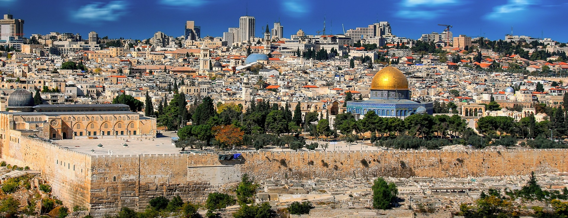
חודש אלול ותקופת ה"סליחות"

Slide 6
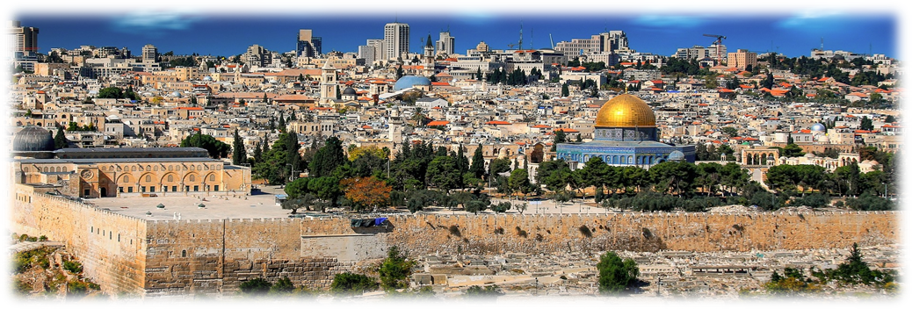
ימי הסליחות הם תקופה המתחילה ב-א' באלול ומסתיימת ביום הכיפורים (י' בתשרי) ידועה במסורת היהודית כתקופת "הסליחות", תקופה זו היא תקופה של חשבון הנפש ובקשת סליחה ומחילה על החטאים והעוונות לפני "יום הדין".

Slide 7
על פי המסורת בימים אלו עלה משה רבנו להר סיני והתפלל לה'' שיסלח לעם ישראל עד שה' נענה ומשה רבנו ירד ביום הכיפורים עם לוחות הברית השניים. "סליחות" הוא השם שניתן לקטעי תפילה הכוללים פיוטים, פרקי תהלים ואת סדר י"ג מידות הרחמים.
האווירה הייחודית בתקופה זו של השנה, במהלך חודש אלול וחגי תשרי מורגשת היטב בכל גווניו של העם היהודי. אווירת הסיכום וחשבון הנפש, ריחה של ההתחדשות, המבט קדימה אל מטרות ויעדים והרצון להתקדם ולהשתפר מורגשים היטב. תחושה משותפת זו מדגימה את אחדותו של עם ישראל, למרות השוני במנהגים, באמונות ובמעשים. הסליחות נאמרות בלשון רבים ("אשמנו", "חטאנו" וכן "חדש עלינו שנה טובה") ובתקופה זו של השנה אנחנו מתעלים מעל למחלוקות ולוויכוחים שבינינו על-מנת לחזק את המשותף לכולנו ולייחל שתתחדש עלינו שנה טובה ומתוקה.

Slide 8
ימי הסליחות
בצה"ל, תקופה זו, בה מסתיימת שנה אחת ונפתחת שנה חדשה, מזמינה להתעלות מעל שגרת היום-יום ולדון במספר נושאים מרכזיים התורמים לשירות משמעותי בצה"ל ולשגרת היחידה הצבאית. זוהי הזדמנות להרחיב את האופקים, למלא את המאגרים ומתוך חשבון נפש אישי ויחידתי לחזור לשגרה המתחילה מחדש מחוזקים ואיתנים יותר.

Slide 9
הצעה לדיון ושיחה
חשבון נפש ותיקון

Slide 10
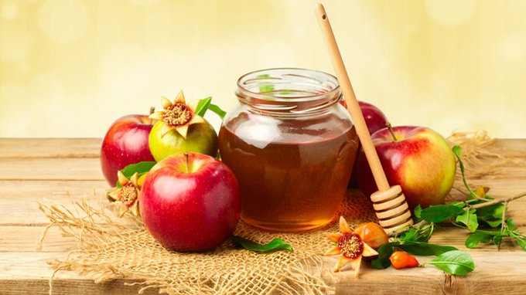
ראש השנה

Slide 11
ראש השנה חל ב-א' וב' בתשרי, היום הראשון בלוח השנה העברי והוא אחד מימי הציון החשובים בלוח השנה היהודי.

Slide 12
למה מציינים את ראש השנה?

Slide 13
למה מציינים את ראש השנה?
היום הראשון בשנה- ראש השנה כשמו הוא- היום הראשון בשנה, יום בו מתחיל מחזור זמנים חדש.
2. ראש השנה כיום הדין- על פי מקורות רבים ביום זה נידון כל העולם אודות מעשיהם בשנה שעברה וכפועל יוצא- מה יקרה בשנה הבאה. הימים שמתחילים בראש השנה ומסתיימים ביום הכיפורים נקראים "עשרת ימי תשובה" או "הימים הנוראים".
3. יום הולדת האדם והאנושות- בו תמה מלאכת הבריאה ונברא אדם הראשון.

Slide 14
מנהגי החג, מצוותיו וסמליו

Slide 15
מנהגי החג, מצוותיו וסמליו
תקיעה בשופר- אשר לה משמעויות רבות: פירושו של השם "יום תרועה" שמצוין בתורה, קריאה לחשבון נפש כחלק מיום הדין, רמז לשוני מהמדרש שבו כתוב שהשופר קורא לנו "שפרו מעשיכם".
אכילת מאכלים שונים אשר מסמלים תקווה לשנה החדשה- כגון: תפוח בדבש-לשנה מתוקה, ראש דג- " שנהיה לראש ולא לזנב", רימון- "שירבו זכויותינו כרימון" וכו'.
תשליך- תפילה הנאמרת ביום הראשון של ראש השנה, אחרי תפילת מנחה (באמצע היום) על שפת נהר או מקווה מים אחר ומהווה ביטוי לרצון להשליך את ההרגלים הפחות טובים שלנו ולשפר את מעשינו.
ללבוש בגדים חדשים ולבנים - סמל לטוהר ולתקווה שנפתח את השנה החדשה חלקים ונקיים כדף לבן.

Slide 16
הצעות לדיון ושיחה
כבוד האדם- ראש השנה כיום הולדת האדם
שנהייה לראש ולא לזנב

Slide 17
צום גדליה

Slide 18
צום גדליה חל בג' בתשרי, היום שבו נרצח גדליה בן אחיקם, הנציב האחראי על ממלכת יהודה לאחר הגלית המלך והעם וחורבן הבית הראשו, שרציחתו הובילה לחורבן ביישוב בארץ.
צום זה הוא אחד מארבעת הצומות המתייחסים לחורבן הקיום הלאומי היהודי בארץ ישראל בימי הבית הראשון והשני.
בצום זה לא אוכלים ולא שותים מעלות השחר (הזמן שבו מופיע אור השמש) ועד צאת הכוכבים.

Slide 19
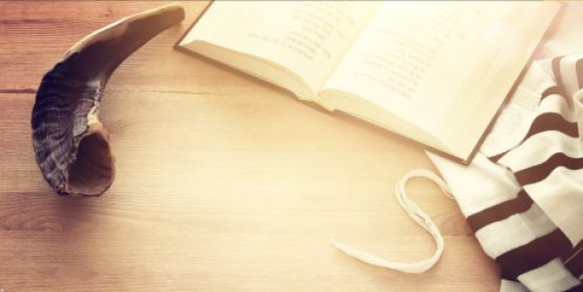
יום הכיפורים

Slide 20
יום הכיפורים חל ב-י' בתשרי ומקורו בתורה.
"בֶּעָשׂוֹר לַחֹדֶשׁ הַשְּׁבִיעִי הַזֶּה יוֹם הַכִּפֻּרִים הוּא. מִקְרָא קֹדֶשׁ יִהְיֶה לָכֶם וְעִנִּיתֶם אֶת נַפְשֹׁתֵיכֶם..." ( ויקרא כג כו-לב)
הוא נחשב ליום הקדוש ביותר במחזור השנה היהודית ומכונה שבת שבתון.

Slide 21
מה עניינו של יום כיפור?

Slide 22
עניינו של יום כיפור?
יום הכיפורים הוא יום החתימה, הוא היום שבו נחתם דינו של כל אדם לשנה הבאה. הוא היום המרכזי לסליחה, מחילה וטהרה שבו ה' סולח לחטאים של עמו.
ביום זה האדם מתענים מתוך רצון להתעלות מעל הצרכים של היום יום, ולהתמקד בלקיחת אחריות על המעשים, תשובה והשתפרות.

Slide 23
מנהגי הצום, מצוותיו וסמליו

Slide 24
מנהגי הצום, מצוותיו וסמליו
המצווה העיקרית של היום היא "ועיניתם את נפשותיכם", ממנה למדו חז"ל מספר איסורים- אכילה ושתייה, רחיצה, סיכה (שימוש במוצרים קוסמטיים), נעילת הסנדל (נעליים העשויות מעור) תשמיש המיטה (קיום יחסי אישות).
כפרות- כפרות נערכות בערב יום הכיפורים. כוונת מנהג זה היא להעביר מעלינו כל גזירה רעה. בעבר נהגו לקיים את המנהג בתרנגול אשר סובבוהו מעל לראשי בני המשפחה ובנוסח המקובל העבירו כביכול את המעשים השליליים מבני האדם אליו. לאחר שחיטתו העבירו אותו כמאכל לנזקקים. בימינו נהוג לערוך כפרות בכסף במקום השימוש בתרנגול ולתת אותו לנזקקים לצדקה.

Slide 25
מנהגי הצום, מצוותיו וסמליו
טבילה במקווה- כסמל לטוהרה.
סעודה גדולה לפני הצום.
ללבוש בגדים לבנים- כסמל לטוהר.
להתפלל בבית הכנסת.
במדינת ישראל יום זה זוכה לכבוד מיוחד, וככלל מקומות העבודה, הקניות והבילויים סגורים, וכמעט שאין נסיעת רכבים בכבישים.
בצה"ל חדרי האוכל סגורים, וארוחות למעוניינים ולאוכלים מסיבות מבצעיות מוגשות במקומות המיועדים לכך, בבתי הכנסת נערכות תפילות החג המיוחדות.

Slide 26
הצעה לדיון ושיחה
עד שירצה את חברו

Slide 27
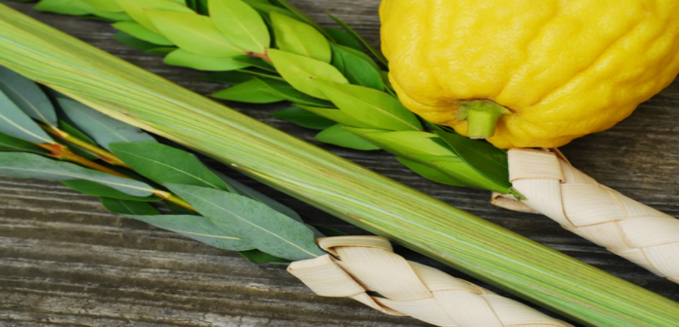
חג סוכות

Slide 28
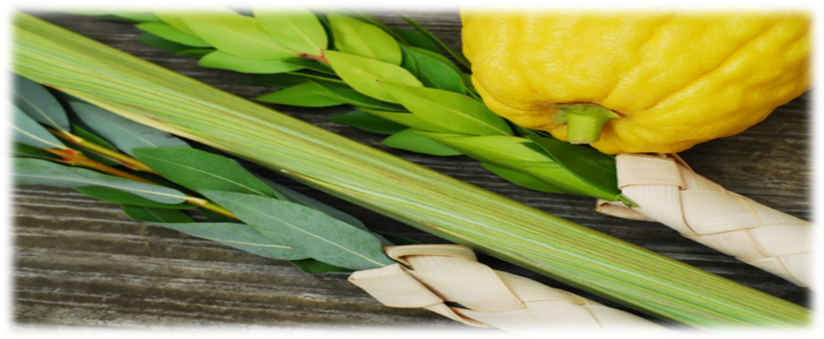
חג הסוכות חל ב- ט"ו בתשרי ונמשך שבעה ימים. סוכות הוא אחד משלושת הרגלים (פסח, שבועות וסוכות), בהם היו עולים יהודים מרחבי הארץ והתפוצות אל בית המקדש שבירושלים.

Slide 29
למה מציינים את חג הסוכות?

Slide 30
למה מציינים את חג סוכות?
אזכור אירוע היסטורי- לאחר יציאת בני ישראל ממצרים נדדו בני ישראל במדבר במגורים ארעיים (זמניים) ללא קורת גג קבועה.
חג האסיף- חג זה הוא חלק מן המעגל החקלאי בארץ ישראל ולכן מכונה כך, שכן בתקופה בה הוא חל מסתיים איסוף הפירות והתבואה של העונה הקודמת.

Slide 31
מנהגי החג, מצוותיו וסמליו

Slide 32
מנהגי החג, מצוותיו וסמליו
הסוכה- בניית הסוכה ולהתגורר בסוכה הנמצאת תחת כיפת השמיים.
מצוות ארבעת המינים- אחת המצוות המרכזיות של החג. ארבעת המינים (אתרוג, לולב, הדס וערבה) ניטלים (מונפים) בכל יום מימי החג (מלבד בשבת).
שמחת בית השואבה- בזמן שבית המקדש היה קיים, נערך במהלך ימי חול המועד טקס "ניסוך המים", שנקשר בשמחה גדולה המכונה "שמחת בית השואבה", לאחר חורבן בית המקדש לא יכלו להתקיים אירועי שמחת בית השואבה במתכונת הקבועה, וכזכר להם נערכים אירועים בעל שם זהה בקהילות רבות.
קריאת מגילת "קהלת"- בשבת חול המועד סוכות. חלק מן התוכן עליו מדברת המגילה היא המקום הנכון של השמחה, במה ראוי לשמוח :"וְשִׁבַּחְתִּי אֲנִי אֶת הַשִּׂמְחָה..." ומה נחשב שמחה של הוללות "לִשְׂחוֹק אָמַרְתִּי מְהוֹלָל וּלְשִׂמְחָה מַה זֹּה עֹשָׂה".
הושענא רבה- בכל אחד מימות הסוכות נוהגים להקיף את בימת בית הכנסת עם ארבעת המינים ולומר פיוטי תפילה לשנה גשומה ותקווה לישועה מצרות הפרט והכלל. היות והקריאה החוזרת בפיוטים אלה היא "הושע נא" הם נקראים "הושענות". ביום השביעי מקיפים את הבימה שבע פעמים, כשבכל הקפה נאמר פיוט אחר. בשל כך נקרא יום זה "יום הושענא רבה". מנהג עוד מזמן הנביאים הוא לחבוט באדמה חמישה ענפי ערבה ביום זה. בזמן שבית המקדש היה קיים היו זוקפים בימות חג הסוכות ענפי ערבה לצד המזבח.

Slide 33
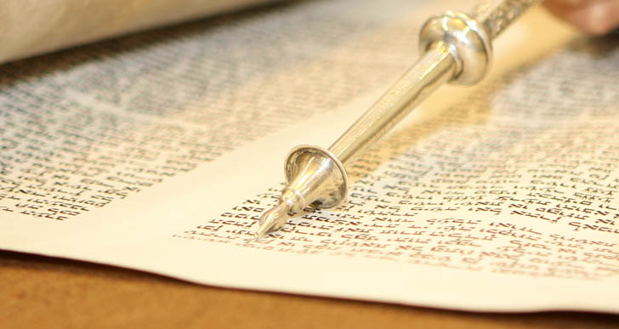
שמיני עצרת ושמחת תורה

Slide 34
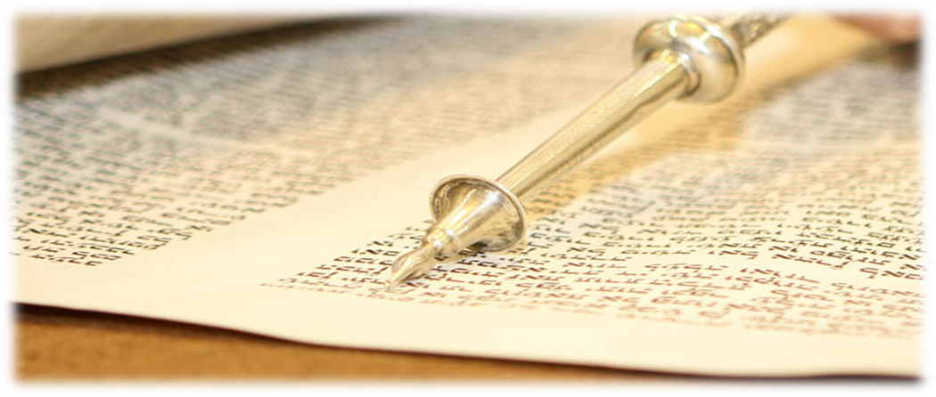
שמיני עצרת חל ב- כ"ב בתשרי, הוא יום חג הצמוד לסוכות אך מהווה חג בפני עצמו. שמיני עצרת הוא גם יום שמחת תורה בארץ ישראל (ובתפוצות אלו שני ימים נפרדים).

Slide 35
למה מציינים את שמיני עצרת ושמחת תורה?

Slide 36
למה מציינים את שמיני עצרת ושמחת תורה?
סיום מחזור הקריאה בתורה- בכל שבת נקראת פרשה אחת מן התורה- פרשת השבוע, יום שמחת תודה הוא היום בו מסתיים מחזור הקריאה בפרשת ("וזאת הברכה") האחרונה בספר דברים ומתחיל מיד מחזור חדש בפרשת "בראשית".
2. תחילת עונת הגשמים.

Slide 37
מנהגי החג, מצוותיו וסמליו

Slide 38
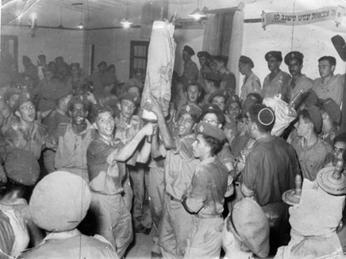
מנהגי החג, מצוותיו וסמליו
"משיב הרוח ומוריד הגשם"- מתחילים להזכיר בתפילת שמונה את ירידת הגשמים.
הקפות- בשמחת תורה, כדי לחגוג את סיום מחזור הקריאה, מוציאים את ספרי התורה מארון הקודש, המתפללים נושאים אותם ומקיפים את הבימה שבע פעמים ולכל הקפה מיועדים פסוקי תפילה ופיוטים.
שמחת תורה בבית כנסת צבאי, שנות ה-50

Slide 39
הצעה לדיון ושיחה
החיים על פי ארץ ישראל

Slide 40
הצעות לדיון ומחשבה

Slide 41
חשבון נפש ותיקון
הרב אברהם יצחק הכהן קוק) - (1865-1935) מכונה גם הראי"ה) שהיה פוסק, מקובל והוגה דעות ומנהיג מרכזי בתקופת הציונות, כתב בספר "אורות התשובה" על נושא התשובה"
"אחד היסודות של התשובה במחשבתו של האדם הוא הכרת האחריות של האדם על מעשיו, שבא מתוך אמונת הבחירה החפשית של האדם. וזה גם כן תוכן הוידוי המחובּר עם *מצות התשובה, שמודה האדם שאין שום ענין אחד, שיש להאשימו על החטא ותוצאותיו, כי אם אותו בעצמו " ("אורות התשובה טז, א)
*מצוות התשובה- התשובה, מלשון "שיבה" אל המקור, היא תנועה/ מעשה של תיקון פנימי בו האדם לוקח אחריות על מעשיו, מתחרט על מה שעשה לא טוב ומקבל על עצמו לתקן ולהשתפר להבא מתוך אחריות.

Slide 42
שאלות לדיון:
מהן יסודות התשובה לתפיסת הרב קוק?
למה הוידוי הוא חלק מתהליך התשובה?
איזה ערך בא לידי ביטוי בדבריו של הרב קוק?

Slide 43
הרב קוק מסביר כי הבסיס לתיקון (תשובה) הוא בראש ובראשונה לקיחת אחריות - על האדם להיות מסוגל לומר בקול שטעה, להבין כי על טעויותיו שלו והשלכותיהן אין לו להפנות אצבע מאשימה כלפי אחרים - אלא להפנים כי עליו מוטלת האחריות.כשהאדם חש את החופש שלו לשלוט בחייו הוא מסוגל כעת לחולל שינוי ומהפך אמיתי לטובה באישיות שלו, לשפר את מעשיו להבא ולתקן את מעשיו הלא טובים.

Slide 44
"ערב יום הכיפורים רצוני להתוודות, לתת דין-וחשבון לעצמי, לתת דין-וחשבון
לא-לוהים, זאת אומרת למדוד את חיי ומעשיי לעומת האידיאל הגבוה, הטהור ביותר אשר עומד לפניי. להשוות מה שהיה צריך להיות לעומת מה שהיה...
... חטאתי נגד אנשים באדישות, בחביבות חיצונית, חטאתי נגד עצמי בבזבוז כוחות וכישרונות, בהזנחה, בחוסר התפתחות רוחנית. והתוכנית לשנה הבאה- לימוד והתעמקות בשפה ובחיפוש הדרך להיות בן אדם " (מיומנה של חנה סנש)
כיצד מבינה סנש את המושג לתת דין וחשבון? כיצד לפי דבריה נכון לקיים חשבון נפש?
מיד לאחר שהיא מגדירה את תקלות השנה החולפת, עוברת סנש ל"תכנית לשנה החדשה", מה הסיבה לדעתכם?

Slide 45
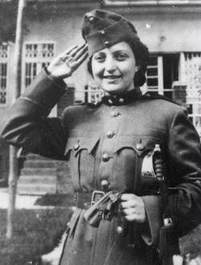
חנה סנש מלמדת אותנו שכאשר ניגשים פנימה לתקן ולהשתפר עלינו לבחון את עצמנו ביחס לאידיאל הגבוה שלנו, לשאיפה הגבוהה והרחוקה ביותר. לא להתפשר, מה שאינו מקדם אותנו אל המטרה וגורם לנו לסטות ממנה – נחשב לטעות שיש לחשוב עליה. כשנפעל באופן הזה, לא נעצור את ההתקדמות באמצע, לא נוריד את השאיפות הגבוהות בגלל שכעת מצבנו פחות טוב ונמשיך לשאוף גבוה, הכי גבוה שאפשר.
חנה סנש (1944-1921)- לוחמת ומשוררת יהודי, מצנחניות היישוב העברי שהתנדבה לשרת בצבא הבריטי במלחמת העולם השנייה נגד גרמניה הנאצית. צנחה לשטח הונגריה הכבושה, נתפסה, נחקרה בעינויים והוצאה להורג.

Slide 46
שאלות לדיון:
מה החוט המקשר בין שני הטקסטים? מה האתגר העולה משתי התפיסות?
מה היתרון בשהייה ב"חשבון נפש" יומיומי?
מה הסיכון בשהייה ב"חשבון נפש" יומיומי ? מה הפיתרון לכך?
כיצד בא לידי ביטוי "חשבון נפש" בביצוע תפקידכם ביחידה?

Slide 47
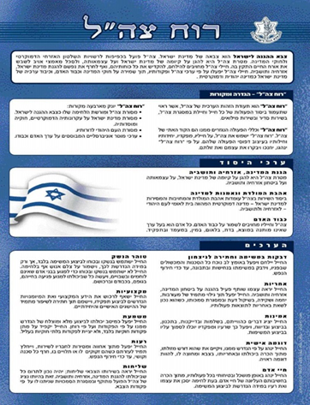
תקופת התשובה – המביאה עמה חשבון נפש ותיקון למעשינו מלמדת אותנו כיצד ניתן להתקדם, לשפר וללמוד מטעויות. מצד אחד, מי שאינו עושה ופועל, אינו טועה אך יש להיזהר מחשבון נפש אינסופי שיכול לשתק ולמנוע את הצורך לפעול ולעשות. מצד שני, כדי שנוכל ללמוד כיצד להשתפר ולהתקדם – בסוף כל שלב, גם בחיינו היום יומיים ביחידה, עלינו לקחת אחריות על עצמנו ולבחון מה יכול היה להתבצע טוב יותר, במה טעינו וכיצד נוכל בעתיד להשתפר ולהתקדם, לנסח לעצמינו "דגשי שימור שיפור" ולעצב תכנית עבודה חדשה ומשופרת יותר.
ערך האחריות - החייל יראה עצמו שותף פעיל בהגנה על ביטחון המדינה, אזרחיה ותושביה. החייל יפעל תוך גילוי מתמיד של מעורבות, יוזמה ושקידה, בשיקול דעת ובמסגרת סמכותו, כשהוא נכון לשאת באחריות לתוצאות פעולותיו.
ערך המקצועיות - החייל ישאף לרכוש את הידע המקצועי ואת המיומנויות הנדרשים לביצוע תפקידו, ויישמם תוך חתירה לשיפור מתמיד של ההישגים האישיים והיחידתיים.

Slide 48
ערך כבוד האדם- ראש השנה כיום הולדת האדם
במסורת היהודית ראש השנה הוא יום הולדת האדם והאנושות, במשנה במסכת סנהדרין, נכתב:
"לְפִיכָךְ נִבְרָא אָדָם יְחִידִי, לְלַמֶּדְךָ, שֶׁכָּל הַמְאַבֵּד נֶפֶשׁ אַחַת, מַעֲלֶה עָלָיו הַכָּתוּב כְּאִלּוּ אִבֵּד עוֹלָם מָלֵא. וְכָל הַמְקַיֵּם נֶפֶשׁ אַחַת, מַעֲלֶה עָלָיו הַכָּתוּב כְּאִלּוּ קִיֵּם עוֹלָם מָלֵא.
...שאדם טוֹבֵעַ כַּמָּה מַטְבְּעוֹת בְּחוֹתָם אֶחָד וְכֻלָּן דּוֹמִין זֶה לָזֶה, וּמֶלֶךְ מַלְכֵי הַמְּלָכִים הַקָּדוֹשׁ בָּרוּךְ הוּא טָבַע כָּל אָדָם בְּחוֹתָמוֹ שֶׁל אָדָם הָרִאשׁוֹן וְאֵין אֶחָד מֵהֶן דּוֹמֶה לַחֲבֵרוֹ.
לְפִיכָךְ כָּל אֶחָד וְאֶחָד חַיָּב לוֹמַר, בִּשְׁבִילִי נִבְרָא הָעוֹלָם."
(משנה מסכת סנהדרין פרק ד')

Slide 49
שאלות לדיון:
"לְפִיכָךְ נִבְרָא אָדָם יְחִידִי, לְלַמֶּדְךָ, שֶׁכָּל הַמְאַבֵּד נֶפֶשׁ אַחַת, מַעֲלֶה עָלָיו הַכָּתוּב כְּאִלּוּ אִבֵּד עוֹלָם מָלֵא. וְכָל הַמְקַיֵּם נֶפֶשׁ אַחַת, מַעֲלֶה עָלָיו הַכָּתוּב כְּאִלּוּ קִיֵּם עוֹלָם מָלֵא.
מה משמעות האמירה עבורנו כחיילים ומפקדים בצה"ל?
כיצד אתם מבינים את האמירה " לְפִיכָךְ כָּל אֶחָד וְאֶחָד חַיָּב לוֹמַר, בִּשְׁבִילִי נִבְרָא הָעוֹלָם"?

Slide 50
יגאל אלון, שהיה מפקד הפלמ"ח ומראשי צה"ל במלחמת העצמאות התמודד עם מקומו של ערך האדם בצה"ל : "כל אדם ניחן באופיו שלו, בכישרונות, בסגולות ובהרגלים המיוחדים לו. כל אדם יש לו, כמובן, גם חולשות משלו, המיוחדות לו. אף כי ישנם סימני הכר משותפים לקבוצות אנשים החיים בהוויה משותפת או פועלים יחד בכוחו של אינטרס משותף, הרי אין בהם כדי לטשטש את סגולות הפרט. שאיפה מוגזמת להאחדת היחידה גורמת לקיפוח כישרונות ולאבדן תרומות אישיות, סגוליות, העשויות, אם תבואנה לכלל ביטוי, להעלות את כושרה החברתי והמבצעי של היחידה כולה."
(יגאל אלון, מסך של חול, עמ' 264)

Slide 51
שאלות לדיון:
כיצד אתם קושרים בין המשנה לבין דבריו של יגאל אלון?
בערך המשמעת ברוח צה"ל מצוין כי "החייל יפעל כמיטב יכולתו לביצוע מלא ומוצלח של הנדרש ממנו על פי הפקודות ועל פי רוחן" - מה האתגר העומד לפתחו של הצבא בחינוך החיילים לתפיסת אלון?
כיצד באה לידי ביטוי התפיסה של המשנה ושל יגאל אלון ביחידה?

Slide 52
בשירות הצבאי, אנו נדרשים פעמים רבות לשיתוף פעולה ולאחדות הכוחות לטובת המשימה. לטובת המשימה – אנו נדרשים לעשות כמיטב יכולתנו ולעיתים אף לסכן את חיינו. עם זאת, מלמדים אותנו המשנה במסכת סנהדרין ויגאל אלון שכל אדם הוא עולם מלא, עם עבר, הווה ועתיד, שאיפות, חלומות, משפחה וחברים. כל אחד שונה מחברו ולכל אחד אישיות משלו אותה הוא צריך להוציא מן הכוח אל הפועל ולהביאה לידי ביטוי, שכן בשבילו נברא העולם. ברגע שנאחד את העולמות האלו ונמצה את הייחודיות של כל חייל ביחידה, נוכל להעצים ולחזק את היחידה להצלחת ולטובת המשימה.
ערך כבוד האדם - צה"ל וחייליו מחויבים לשמור על כבוד האדם. כל אדם הוא בעל ערך שאינו מותנה במוצא, בדת, בלאום, במין, במעמד ובתפקיד.

Slide 53
"שנהיה לראש ולא לזנב"
"רבי מתיה בן חרש אומר, הוי (היה) מקדים לשלום כל אדם והוי זנב לאריות, ואל תהי ראש לשועלים."
מסכת אבות, ד משנה טו
אחת מברכות ראש השנה היא "שנהיה לראש ולא לזנב"
הלקוחה מספר דברים כ"ח,י"ג

Slide 54
שאלות לדיון:
כיצד אתם מבינים את האמירה "זנב לאריות" ו"ראש לשועלים"?
מה הכוונה "לראש ולא לזנב"?
מה הקשר בין שני הציטוטים?
האם העיקרון הוא תלוי סיטואציה או דרך חיים? האם תוכלו לתת דוגמא לבחירה שעשיתם להיות "לזנב" ולא "לראש"?
במה תבחרו לברך את יחידתכם?
האם תוכלו לתת דוגמא לבחירה שעשיתם בתפקידכם הצבאי להיות ל"ראש" ולא "לזנב"?

Slide 55
בראש השנה מברכים "שנהיה לראש ולא לזנב". ברכה זו – מבטאת את השאיפה הישראלית להצליח להגיע לפסגה, להוביל ולעמוד בראש. שאיפה זו תובעת מאתנו בתחילת השנה החדשה לא לוותר או להתפשר על הוצאת כוחותינו אל הפועל, לא להיגרר אחרי אחרים, אלא לעשות הכל במהלך השנה כדי להצליח להביא את עצמנו לידי ביטוי בצורה החזקה והטובה ביותר – להיות לראש. זו היא שאיפת הכלל.
מצד שני, לפעמים במציאות היום יומית ובתוך הכלל והציבור אין בכוחו של כל אחד ואחד להיות תמיד בראש. בתוך הציבור יש אנשים שונים בעלי כוחות וכישרונות שונים ולא כל אחד מתאים להוביל ולהנהיג. לכך בא מסכת אבות ומסייגת – שלהיות בראש זה לא בכל מחיר. לפעמים, כאשר נאלצים לבחור - עדיף לבחור להיות זנב לקבוצה טובה ואיכותית מאשר לבחור להיות ראש לקבוצה פחות טובה ושלילית.

Slide 56
בצה"ל, האווירה החברתית היא אחד המנועים החזקים לעשייתנו היום יומית. עלינו לדעת לעשות את הבחירות הנכונות ולהחליט באיזה קבוצות אנו מעדיפים להיות ולאיזה מעגל חברתי אנו רוצים להשתייך. וכיצד נדע לבחור? עלינו לשים לנגד עינינו את טובת המשימה, את היעד הגדול – שהכלל, שמדינת ישראל, תהיה תמיד בראש.
ערך השליחות - החייל יראה בשירותו הצבאי שליחות, יהיה נכון לתרום כל שביכולתו להגנת המדינה, אזרחיה ותושביה. זאת בהיותו נציג של צה"ל הפועל מתוקף ובמסגרת הסמכויות שניתנו לו על פי פקודות הצבא.

Slide 57
עד שירצה את חברו
במשנה הידועה במסכת יומא נאמר (דף פה' עמ' ב')
"עבירות שבין אדם לחברו אין יום הכיפורים מכפר עד שירצה את חברו".
הרמב"ם פירש וכתב:
"אֲבָל עֲבֵרוֹת שֶׁבֵּין אָדָם לַחֲבֵרוֹ, כְּגוֹן חוֹבֵל חֲבֵרוֹ אוֹ הַמְּקַלֵּל אֶת חֲבֵרוֹ אוֹ גּוֹזְלוֹ וְכַיּוֹצֶא בָּהֶן - אֵינוּ נִמְחָל לוֹ לְעוֹלָם, עַד שֶׁיִּתֵּן לַחֲבֵרוֹ מַה שְׁהוּא חַיָּב לוֹ, וִירַצֵּהוּ.
אַף עַל פִּי שֶׁהִחְזִיר לוֹ מָמוֹן שְׁהוּא חַיָּב לוֹ, צָרִיךְ לְרַצּוֹתוֹ וְלִשְׁאֹל מִמֶּנּוּ שֶׁיִּמְחֹל לוֹ; וְאַפִלּוּ לֹא הִקְנִיט אֶת חֲבֵרוֹ אֵלָא בִּדְבָרִים, צָרִיךְ לְפַיְּסוֹ וְלִפְגֹּעַ (כלומר להפגש עמו) בּוֹ עַד שֶׁיִּמְחֹל לוֹ"
(הלכות תשובה לרמב"ם, פרק ב')

Slide 58
שאלות לדיון:
מה לדעתכם כוונת הרמב"ם באמירה: "עַד שֶׁיִּתֵּן לַחֲבֵרוֹ מַה שְׁהוּא חַיָּב לוֹ, וִירַצֵּהוּ."?
מדוע לא מספיק לשלם על הנזק ונדרש מהאדם גם שימחול לו חברו?

Slide 59
הרמב"ם מתכוון שבעבירות בין האדם לחברו, לא משנה איזו עבירה, לא מספיק שייתן האדם לחברו את מה שמגיע לו (כמו פיצוי כספי)החבר שנפגע צריך להיות מרוצה ולמחול לחבר שפגע.

Slide 60
העיקר לא לבקש סליחה/ יהודה אטלס
"אני מוכן לא לאכול שוקולד.
אני מוכן שלא יקנו לי צעצועים.
אני מוכן שלא ירשו לי לצאת לשחק.
אני מוכן אפילו לקבל מכות.
העיקר -
לא לבקש סליחה"

Slide 61
שאלות לדיון:
למה קשה לבקש סליחה? האם אתם מכירים את הקושי?
האם זה אפשרי להתגבר על הקושי לסלוח? כיצד לדעתכם ניתן לעשות זאת?
ערך הרעות בצה"ל - "החייל יפעל מתוך אחווה ומסירות לחבריו לשירות, וייחלץ תמיד לעזרתם כשהם זקוקים לו או תלויים בו, חרף כל סכנה וקושי, עד כדי חירוף הנפש". האם לדעתכם היכולת לסלוח מתקשרת לערך זה?

Slide 62
יום כיפור הוא היום המרכזי לסליחה ומחילה, ביום הזה אנחנו מבקשים סליחה על המעשים שעשינו. יום כיפור מכפר רק על חטאים שבין אדם לאלוהים והוא אינו מכפר על החטאים שבין אדם לחברו ולכן, כדי לכפר על המעשים שבין אדם לחברו אנחנו צריכים ליזום ולהתגבר על הקושי בבקשת הסליחה והמחילה על מנת לאחד בין כולנו וליצור שיתוף פעולה יעיל למען המשימה הצבאית.
ערך הרעות - החייל יפעל מתוך אחווה ומסירות לחבריו לשירות, וייחלץ תמיד לעזרתם כשהם זקוקים לו או תלויים בו, חרף כל סכנה וקושי, עד כדי חירוף הנפש.

Slide 63
החיים על פי ארץ ישראל
"סיפור זה שמעתי מפיו של מנהיג ציוני. סיפור מימי ילדותו ברוסיה. בשמיני עצרת, בתפילת הגשם, שאל בבית הכנסת: "אבא, גשם בחוץ... למה מתפללים לגשם?..." מתחת לטלית בא קולו של האב: "ילד, זה לא הגשם שלנו!" ( אומרים ישנה ארץ', יצחק זיו אב, עמ' 280)

Slide 64
שאלות לדיון:
מה מפליא את הילד?
כיצד אתם מבינים את תשובתו של האב "לא הגשם שלנו"?

Slide 65
בשמיני עצרת (שמחת תורה) נהוג לומר את תפילת הגשם ולהתחיל להזכיר את הגשמים בתפילת העמידה. זאת, כתפילה ותקווה לירידת הגשמים בתקופה המתאימה לכך בארץ ישראל.
לא רק בארץ ישראל התפללו לגשם בתקופה זו. על אף שימים אלו הם תקופת הגשמים דווקא בארץ ישראל, במשך הדורות יהודים בכל העולם נהגו להתפלל לגשמים על פי התקופה הקיימת בארץ ישראל. כך מבטא סיפורו של אותו מנהיג ציוני, שעומד האב ברוסיה הקרה, בה יורדים גשמים ומסתבר שגם שלגים אולם עדיין מתפלל לגשם – עבור ארץ ישראל.

Slide 66
התפילה לגשם
אם אתה חי באקלים בו יורד הרבה גשם במשך כל עונות השנה, אתה בודאי חושב על גשם כאי-נוחות. אבל באקלים הים-תיכוני של ישראל, הגשם הוא תמיד ברכה.
זמן סוכות הוא תחילת עונת הגשמים. רבנים לפני כאלפיים שנה קראו לסוכות תקופת יום הדין של הגשם. הם החליטו שבשמיני עצרת יום לאחר סוכות- הנקרא "שמיני עצרת" נתפלל לשנה גשומה. האין זה מענין שביום אחד מסוים, יהודים בכל רחבי העולם מתפללים לגשם במקום אחד מסוים על פני כדור הארץ.

Slide 67
שאלות לדיון:
מה החוט המקשר בין הטקסטים?
מהו הגורם שמניע יהודים רבים ברחבי העולם ביום השמיני של סוכות להתפלל למען הגשמים?
האם אנחנו כחיילים בצה"ל צריכים לפעול במשימה שלנו מאותו גורם?

Slide 68
התפילה בחוץ לארץ, על פי המתרחש בארץ ישראל – מבטאת היטב את החיבור והקשר של יהודים בכל העולם, גם במצבי הגלות הקשים ביותר, לארץ ישראל. עם ישראל לא שכח מניין יצא ולא הפסיק לקוות לחזור לארץ ישראל ולייסד בה ריבונות יהודית.
כחיילים בצבא ההגנה לישראל, אנו מקיימים יום יום בעשייתנו הצבאית את שאיפת הדורות כולם ומאפשרים לחלום – להפוך למציאות.
ערך אהבת המולדת ונאמנות למדינה - ביסוד השירות בצה"ל עומדות אהבת המולדת והמחויבות והמסירות למדינת ישראל - מדינה דמוקרטית המהווה בית לאומי לעם היהודי - לאזרחיה ולתושביה.

